Slide 1

模量科技 · Modutech
瞬态干扰导致的
基线永久偏移
问题说明与解决方案
数据来源：左拇指指腹恒载录制（长时间恒定加压）
版本：K10 瞬态防护 日期：2026-10-14 汇报对象：XX 项目组
MODUTECH

Slide 2
结论摘要
模量科技
一页结论：现象、原因、方案与验证结果
现象
对照
影响量级
一次约 0.3 秒的瞬时跳动，使补偿后读数基线永久抬升 61.5 ADC，此后不再回落。
同一时段传感器原始读数没有任何台阶变化，跳动前后实测差值 0.0 ADC。
61.5 ADC 按项目既有粗略比例折算约 0.06 N，相当于 10 g 级目标信号（约 100 ADC）的六成。
根本原因
解决方式
验证结果
算法把瞬时跳动误判为“载荷已卸除”，据此执行了一次不会自动撤销的基线修正。
增加一层瞬态识别保护：只有“持续保持”的电平变化才被认定为真实载荷变化。
同样跳动下长期偏移由 +24 ADC 降至接近 0；对真实加载、真实卸载、小幅度卸载的长期结果无影响。
口径说明：ADC 为传感器阵列原始计数单位；数据来自 2026-10-14 左拇指指腹长时间恒载录制与受控复现试验。
模量科技 Modutech | 触觉阵列时漂补偿 | K10 瞬态防护
02

Slide 3
背景：为什么需要基线补偿
模量科技
矩阵式触觉传感器的输出会随时间缓慢漂移，直接读数不能作为绝对压力使用
传感器本身的特性
原始输出随温度、蠕变与接触状态缓慢变化；
加载时间越长，基线漂移越明显；
漂移是缓慢的、可跟踪的，与突然的载荷变化在时间尺度上完全不同。
补偿算法做了什么
持续跟踪一个随时间缓慢变化的基线电平；
输出的是“相对于当前基线”的载荷量；
目标是让长时间按压下的读数保持稳定可用。
补偿成立的前提
必须正确判别“仍有载荷”与“载荷已经卸除”；
判别的依据是电平的变化；
一旦判别被瞬态干扰欺骗，基线就会在错误的位置重新建立，并长期保持下去。
本页说明的是“为什么需要这套补偿”，下一页开始说明瞬时干扰如何让这套补偿产生永久偏差。
时间尺度 | 典型幅度 | 物理含义 | 补偿算法应当如何对待
缓慢漂移（数十秒至数分钟） | 数百至数千 ADC | 温度、蠕变、接触状态变化 | 更新基线，消除漂移
真实载荷变化（持续保持） | 按载荷而定 | 加载或卸载真实发生 | 确认新基准，正常输出
瞬态干扰（亚秒级） | 与真实变化可比重叠 | 接触抖动、毛刺、瞬时干扰 | 不改变基线（本次问题点）
模量科技 Modutech | 触觉阵列时漂补偿 | K10 瞬态防护
03

Slide 4
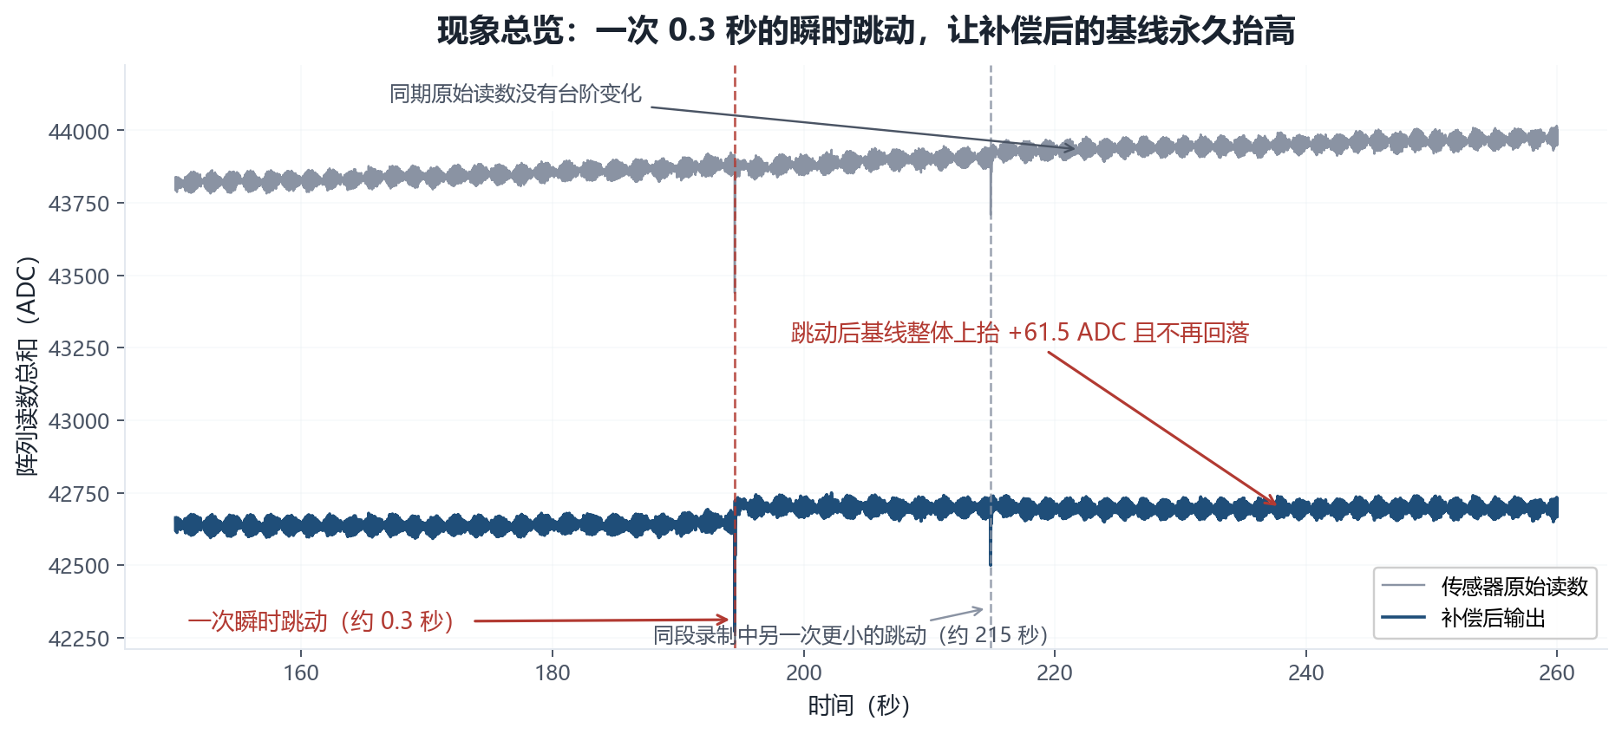
问题现象
模量科技
恒载录制第 194.5 秒附近出现一次约 0.3 秒的瞬时跳动
灰线为传感器原始读数，蓝线为补偿后输出。原始读数全程平滑，跳动前后没有任何台阶（实测差值 0.0 ADC）；补偿输出在跳动处下探，随后基线整体上抬 61.5 ADC 并保持不变。
模量科技 Modutech | 触觉阵列时漂补偿 | K10 瞬态防护
04

Slide 5
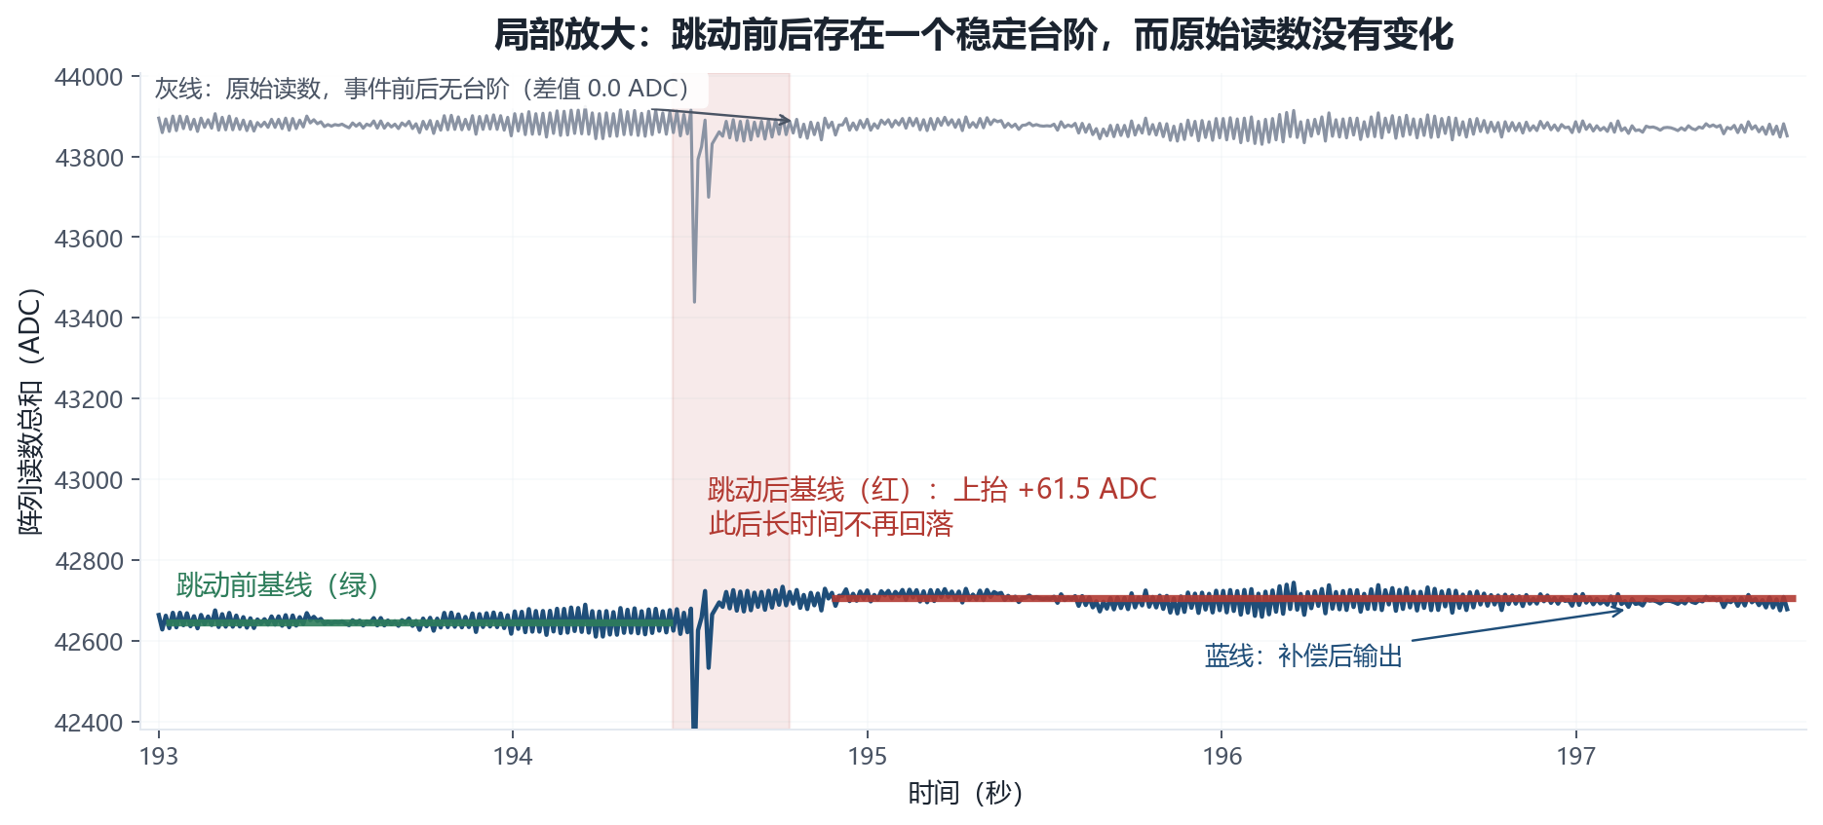
问题现象 · 局部放大
模量科技
跳动前后存在一个稳定台阶，而原始读数没有变化
图中绿线与红线为跳动前后的基线电平，两者之间存在稳定台阶；灰线为传感器原始读数，事件前后没有变化，说明台阶不是物理载荷变化造成的。
模量科技 Modutech | 触觉阵列时漂补偿 | K10 瞬态防护
05

Slide 6
问题原因
模量科技
算法把一次瞬时跳动误判为“载荷已卸除”
1. 干扰到来
2. 被误判
3. 执行修正
4. 长期保留
读数在约 0.3 秒内快速跌破原有基准电平。
▶
算法在极短时间内看到读数低于基准，判定载荷已被卸除。
▶
按照卸除逻辑执行一次基线修正，把当时错误电平当作新基准。
▶
跳动早已恢复，修正却不会自动回退，偏差长期留在输出中。
关键：修正不可撤销
补偿算法在运行中持续维护一个“基线基准”；
判定为卸除状态时，会把当时的电平接纳为新的基准；
本次事件中，接纳动作发生在跳动的谷底，而跳动随后立即恢复；
基准一旦被改写，不会因为读数回到原水平而自动回退。
与真实卸载的区别
真实卸载：载荷确实改变，新基准是正确的结果；
瞬时跳动：载荷并未改变，新基准是错误的产物；
两者在数值幅度上可能相似，仅凭幅度无法区分；
因此需要额外的判别依据，见第 9 页。
模量科技 Modutech | 触觉阵列时漂补偿 | K10 瞬态防护
06

Slide 7
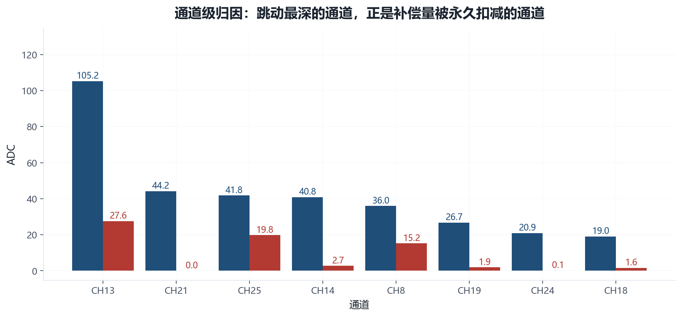
问题原因 · 通道级证据
模量科技
补偿量被永久扣减的通道，全部落在跳动最深的几条通道上
深蓝柱为该通道的瞬时跳动深度，红柱为该通道补偿量被永久扣减的量。跳动最深的 CH13 / CH25 / CH8 三条通道合计扣减 62.6 ADC，与全部通道补偿量变化总量 −61.6 ADC 吻合，排除了整体漂移与随机噪声的解释。
模量科技 Modutech | 触觉阵列时漂补偿 | K10 瞬态防护
07

Slide 8
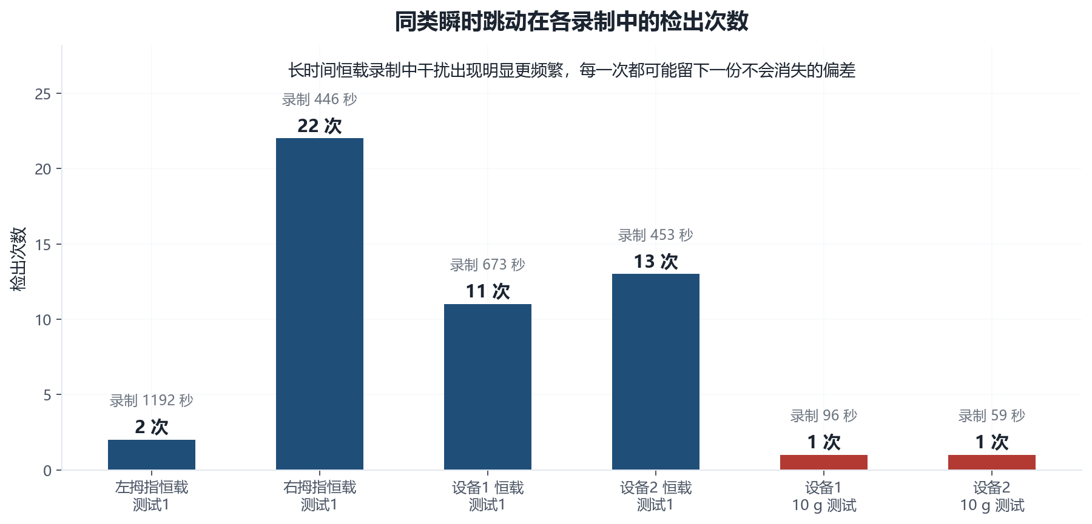
问题原因 · 为什么此前未被发现
模量科技
同类瞬时跳动的出现次数与录制时长、恒压状态强相关
测试类型 | 检出次数
设备1 · 10 g 反复增减荷载 | 1 次
设备2 · 10 g 反复增减荷载 | 1 次
设备1 · 恒载测试1 | 11 次
设备2 · 恒载测试1 | 13 次
右拇指 · 恒载测试1 | 22 次
左拇指 · 恒载测试1 | 2 次
长时间恒压过程中，这类干扰出现得更频繁，每一次都可能留下一份不会消失的偏差，逐渐累积。
这也解释了为什么该问题在短时的 10 g 测试中不明显、却在长时间恒压测试中凸显。
模量科技 Modutech | 触觉阵列时漂补偿 | K10 瞬态防护
08

Slide 9
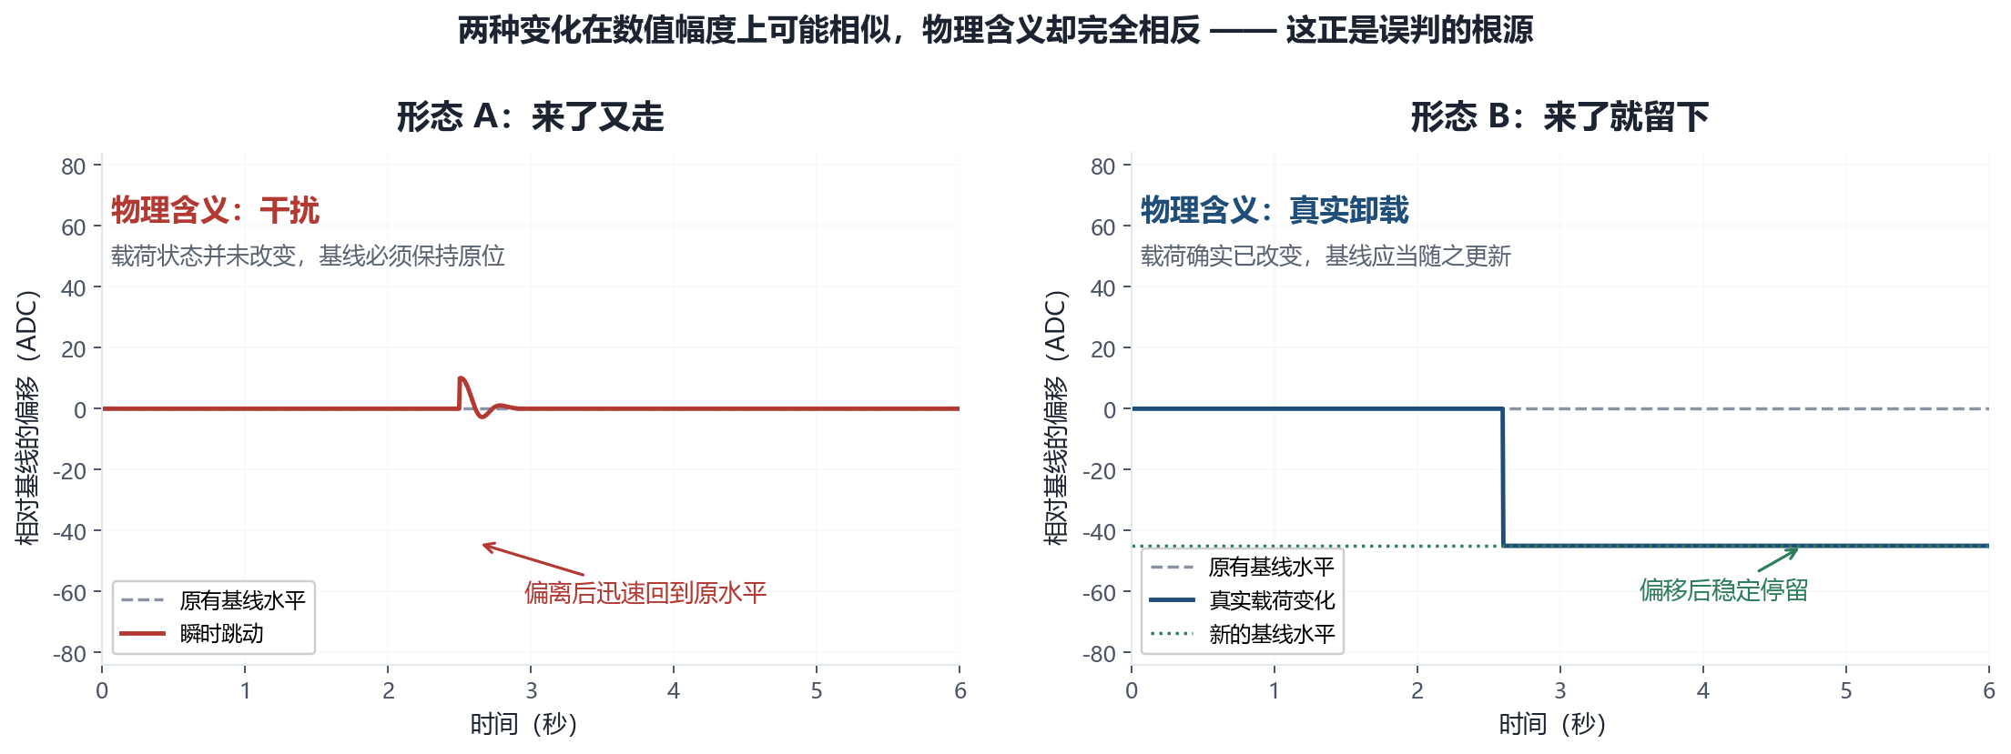
解决方案 · 设计思路
模量科技
区分二者的依据不是“幅度”，而是“变化是否持续保持”
两类变化在幅度上互相重叠，无法用阈值可靠区分；差别只在于：变化是否持续保持。
模量科技 Modutech | 触觉阵列时漂补偿 | K10 瞬态防护
09

Slide 10
解决方案 · 设计原则与功能定位
模量科技
保护层只改变“疑似卸除”这一条判定路径，不改变原有补偿行为
一、保护“形态”，不设幅度门槛
不以“偏移超过某个幅度就拒绝”为判据；
避免小幅度真实操作被误伤；
保护对象是变化的形态，不是幅度。
二、必须持续保持才被采纳
电平变化需在短时间内持续保持；
才被确认为新的基线基准；
抖动、毛刺、接触干扰这类“来了又走”的变化不会被采纳。
三、大幅度真实卸载仍立即响应
明显卸载（例如手指抬起）不受保护层影响；
卸载响应速度与原有算法一致；
保持现有操作手感不变。
功能定位
在原有补偿逻辑之上新增的一层识别与保护机制；
作为可开关选项启用，关闭时与原有算法结果完全一致；
不引入新的外部依赖，计算开销可忽略；
在长时间恒压场景下建议优先启用。
开关带来的可控性
· 现场可做 A/B 对照：同一段数据分别用开、关两种配置回放；
· 出现任何疑虑时，可立即回退到原有行为，不影响既有交付；
· 保护参数（确认时长等）与传感器噪声水平、实际操作速度相关，需按现场标定后定版。
模量科技 Modutech | 触觉阵列时漂补偿 | K10 瞬态防护
10

Slide 11
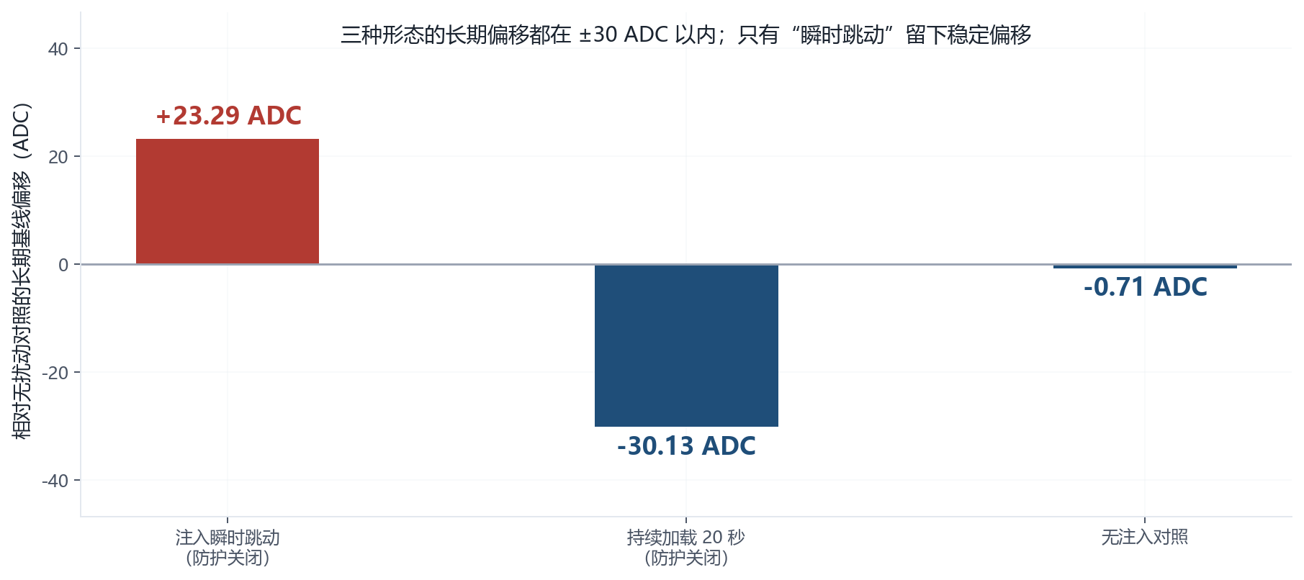
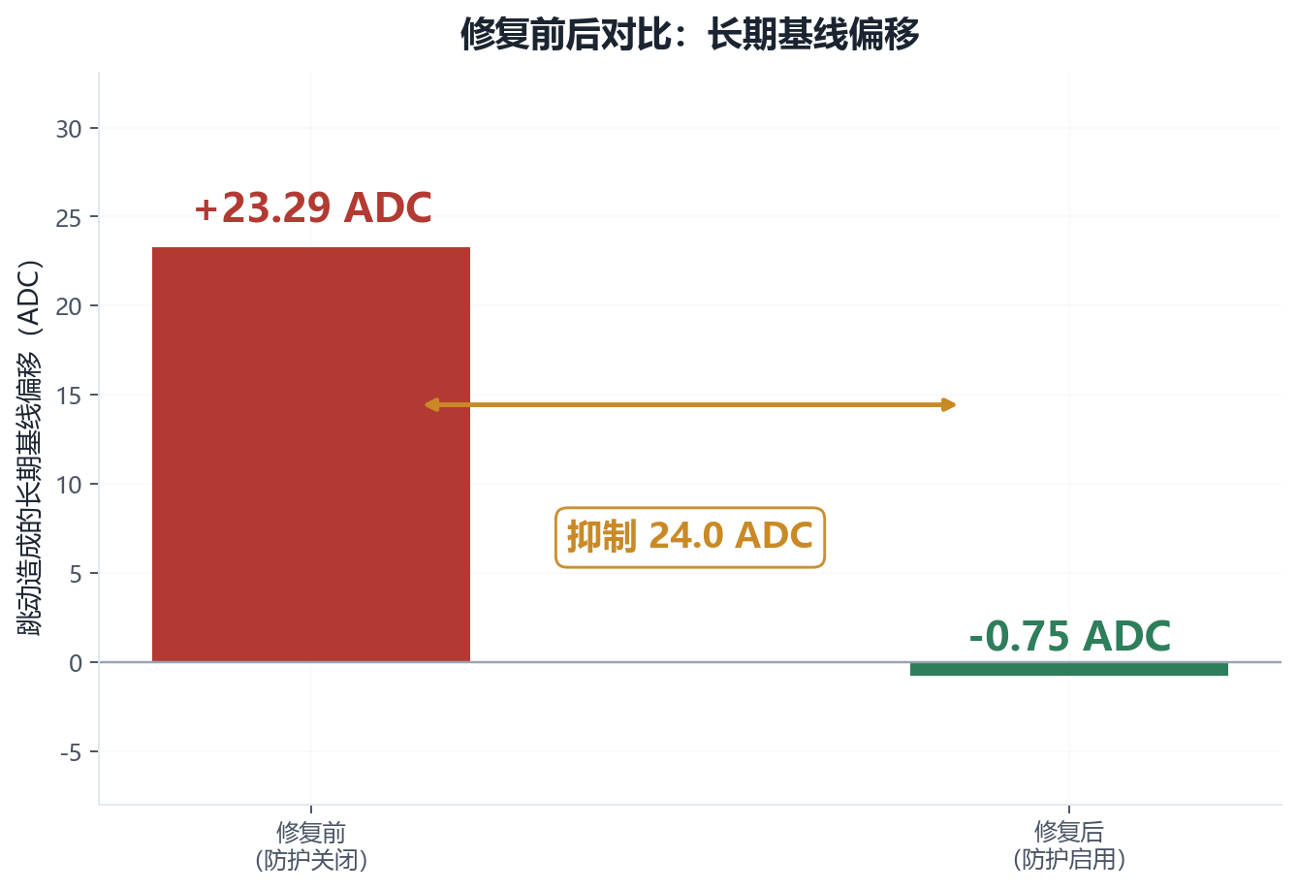
验证结果 · 受控复现与修复效果
模量科技
把现场波形提取出来在受控条件下注入，对比三种扰动形态的长期结果
受控复现：只有瞬时跳动留下永久偏移（约 +24 ADC），持续加载与无扰动对照都在噪声量级。
防护启用后，同样强度的跳动造成的长期偏移由约 +24 ADC 降至接近 0。
受控复现确认了触发条件：保护层只需针对“瞬时跳动”这一种形态即可。
真实卸载 90% 会引起约 −2.3 万 ADC 的载荷变化，量级与上述三者不可比，其长期偏移经单独核算为 −0.05 ADC，与无扰动对照等同，说明保护层不会带来额外偏移。
模量科技 Modutech | 触觉阵列时漂补偿 | K10 瞬态防护
11

Slide 12
验证结果 · 对正常功能无影响
模量科技
防护启用后，对真实加载、真实卸载与小信号检测的实测影响
验证项 | 结果
持续加载（+2000 ADC，20 秒） | 长期结果与原来完全一致
真实卸载（卸载 90%） | 长期结果与原来完全一致
小幅度真实卸载（每通道 20 ~ 400 ADC） | 长期稳态差异 0；卸载瞬间约 17 ADC 短暂差异，5 秒内收敛
长时间恒载录制的漂移指标 | 变化 ≤ 0.7%
小信号（10 g 级）保留能力 | 无变化
保护层关闭时与原有算法的一致性 | 完全一致（逐帧比对最大差异 0.0 ADC）
结论一
保护层只抑制“瞬时跳动”这一类错误修正；
对承载能力的判定、卸载响应、小信号检测均无实质影响。
结论二
关闭保护层时行为与现有算法完全一致；
可作为可选功能安全引入，不存在对既有交付的回退风险。
模量科技 Modutech | 触觉阵列时漂补偿 | K10 瞬态防护
12

Slide 13
建议
模量科技
从验证到现场定版的落地路径
① 固件引入
② 场景启用
③ 参数标定
④ 后续补充
在固件中引入该保护层并保留开关，便于现场对照验证。
长时间恒压场景优先启用：这类场景干扰频率高，累积影响明显。
确认时长等参数与噪声水平、操作速度相关，需在不同传感器部位分别确认后定版。
补充“带操作时刻标记”的测试数据，量化保护层对真实小载荷操作的响应延迟。
结论与当前状态
该保护层有效解决了瞬时干扰导致的基线永久偏移；对真实载荷变化、卸载响应、小信号检测均无实质影响；关闭保护层时行为与现有算法完全一致。
当前已验证内容：现场数据的通道级归因、受控复现（三种扰动形态）、防护启用前后的长期偏移对比、小幅度卸载与长时间恒载的回归对比。
待确认事项：保护参数的现场标定口径（确认时长与噪声水平、操作速度的对应关系）；不同传感器部位的分别确认结果。
数据与图件均可本地复现：全部图件由现场录制数据直接计算生成，脚本与原始数据随交付一并提供。
模量科技 Modutech | 触觉阵列时漂补偿 | K10 瞬态防护
13

Slide 14
附录 · 数据与图件清单
模量科技
全部图件由现场录制数据直接计算生成，可在本地复现
编号 | 内容 | 本说明中的位置
图 1 | 现象总览：原始读数与补偿输出对比，显示跳动位置与基线抬升 | 第 4 页
图 2 | 局部放大：事件前后基线的台阶对比 | 第 5 页
图 3 | 通道影响：跳动幅度与补偿量变化的通道级对应 | 第 7 页
图 4 | 出现次数：同类跳动在不同测试中的分布 | 第 8 页
图 5 | 两种变化的形态对比：来了又走 / 来了就留下 | 第 9 页
图 6 | 受控复现：不同扰动形态是否造成永久偏移 | 第 11 页
图 7 | 修复对比：保护层启用前后的长期偏移 | 第 11 页
配套文档：《瞬态干扰基线偏移问题说明（甲方版）》；原始数据：左拇指指腹恒载录制 2026-10-14；验证脚本与结果文件随交付提供。
模量科技 Modutech | 触觉阵列时漂补偿 | K10 瞬态防护
14

